Slide 1
Array of Object
TIM AJAR
ALGORITMA DAN STRUKTUR DATA
2023/2024

Slide 2
Capaian Pembelajaran
Setelah menempuh materi ini, mahasiswa mampu:
Memahami konsep penerapan array dalam mengelola banyak object (array of object)
Memahami cara deklarasi array of object
Memahami cara instansiasi object dalam setiap elemen array
Memahami cara mengakses atribut dari object yang ada di dalam array of object
Memahami jenis error yang sering muncul saat penerapan array of object
Memahami penggunaan looping dalam pengelolaan array

Slide 3
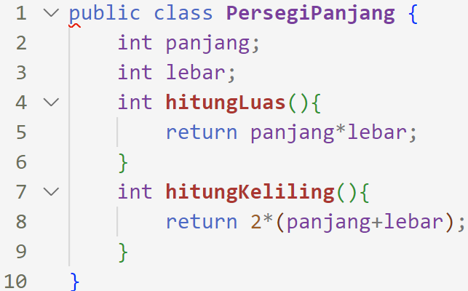
Array of Object
Array adalah variable kompleks yang bisa digunakan sebagai tempat penyimpanan banyak data yang bertipe sama dan memiliki index.
Selain tipe data primitif seperti int, float, double, dan sebagainya, array pada Java dapat juga menyimpan variabel objek.
Amati kode berikut ini yang merupakan deklarasi class PersegiPanjang
Array of Object digunakan untuk membuat sekumpulan objek yang dibuat dari class PersegiPanjang

Slide 4
Ilustrasi Array of Object
Bayangkan terdapat 4 item (elemen) pada sebuah array dengan jenisnya adalah objek
Elemen 1
Objek 1
Array of Object
Elemen 2
Objek 2
Elemen 3
Objek 3
Elemen 4
Objek 4

Slide 5

Deklarasi dan Instantiasi Array of Object #1
Untuk membuat array dari objek PersegiPanjang diatas, caranya hampir sama seperti membuat array biasa:
Kode diatas akan membuat array ppArray yang dapat menampung tujuh objek PersegiPanjang.
Namun perlu diperhatikan bahwa array tersebut masih kosong, dimana objek yang ada di dalamnya belum terbentuk (belum terinstansiasi)
Untuk mengisi elemen array, kita harus menginstansiasi objek persegi panjang pada array tersebut, kita harus membuat objeknya terlebih dahulu. Contoh:

Slide 6

Deklarasi dan Instantiasi Array of Object #2
Untuk menampilkan ke layar isi atribut dari objek yang berada didalam array, caranya hampir sama, contoh:
1. panjang
2. lebar
1. hitungLuas()
2. hitungKeliling()
ppArray[0]
Jika array of objek pArray[0] dibuat juga pada index 1 dan 2
ppArray[1]
1. panjang
2. lebar
1. hitungLuas()
2. hitungKeliling()
ppArray[2]
1. panjang
2. lebar
1. hitungLuas()
2. hitungKeliling()

Slide 7
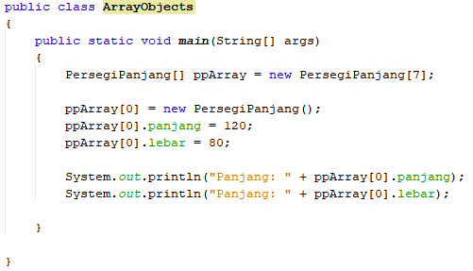

Deklarasi dan Instantiasi Array of Object #3
Perhatikan kode berikut ini,
HASIL

Slide 8



Error NullPointerException
Sebelum mengisikan atribut pada objek didalam array, sebelumnya harus dibuat objek-nya terlebih dahulu.
Perhatikan bahwa kode dibawah ini akan memunculkan error NullPointerException pada saat program dijalankan:
Hal tersebut dikarenakan pada index ppArray ke-1, belum dibuat objek PersegiPanjang. Berikut ini kode yang benar:
Pembuatan objek PersegiPanjang pada ppArray index ke-1

Slide 9
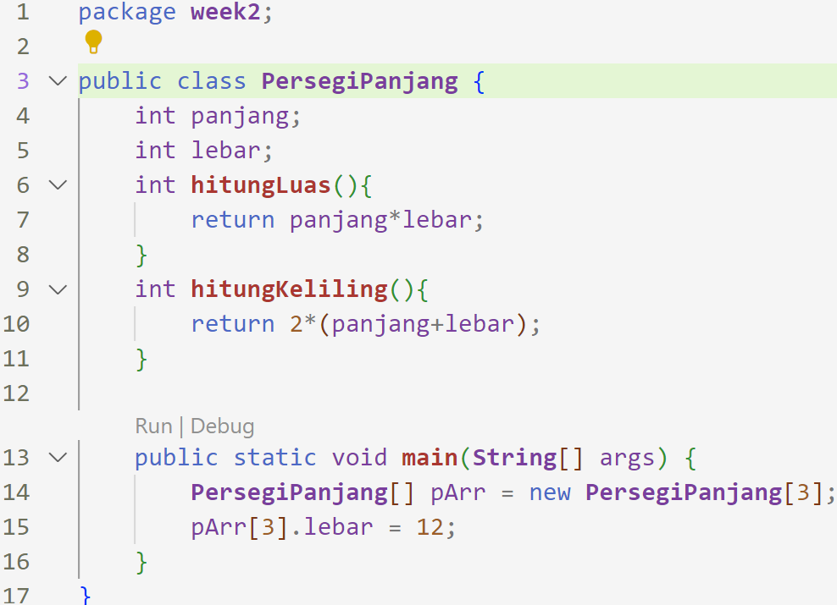
Error ArrayIndexOutOfBoundException
Error yang ditimbulkan karena pengaksesan elemen array di luar batas (indeks array di luar 0 s.d. length-1)

Slide 10

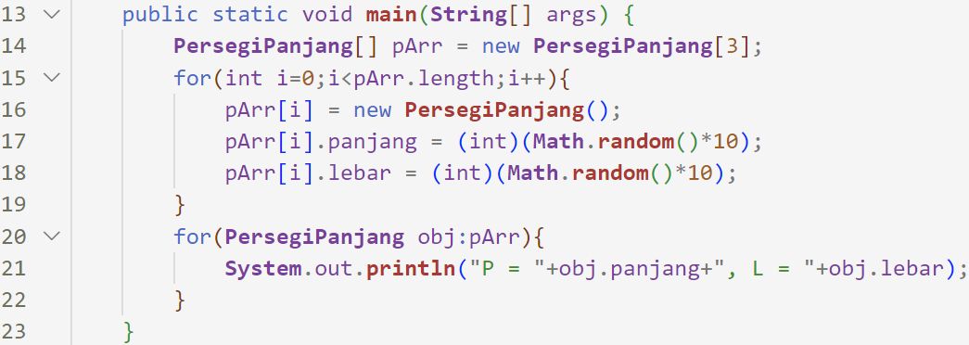
Looping untuk membuat objek ke semua indeks array
Kita bisa gunakan looping untuk secara otomatis membuat objek dan mengisikannya ke semua indeks array yang ada:

Slide 11
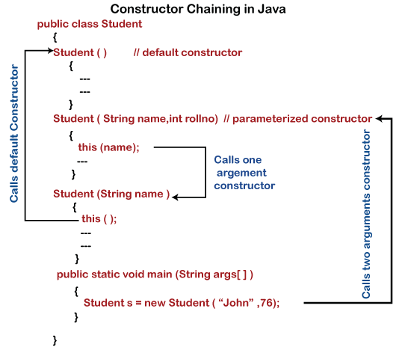
Menggunakan Konstruktor #1
Kita dapat juga menggunakan konstruktor untuk membuat objek didalam array sekaligus mengisikan atributnya.
Konstruktor adalah method yang bernama sama dengan nama class dan tidak memiliki return type.
Konstruktor ini akan dipanggil pertama kali saat kita membuat objek dari class tersebut.

Slide 12
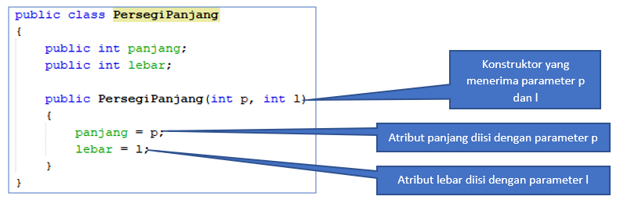
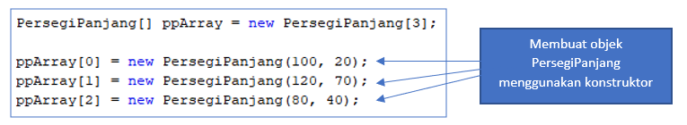
Menggunakan Konstruktor #2
Perhatikan class PersegiPanjang yang telah dilengkapi konstruktor berikut ini:
Kemudian pada fungsi main:

Slide 13
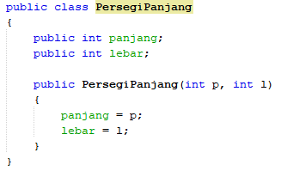

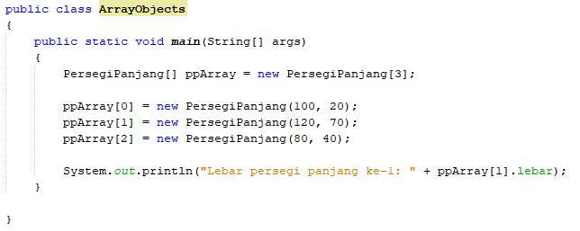
Menggunakan Konstruktor #3
Perhatikan kode selengkapnya berikut,
HASIL

Slide 14
Latihan
Berikanlah tiga contoh penerapan array of object dalam beberapa bidang yang Anda ketahui, serta tentukan atribut dan method yang dimiliki pada penerapan tersebut (Sebutkan atribut dan method dalam bentuk list)!
Buatlah class diagram pada jawaban no 1! (Ada 3 class diagram)
Terdapat sebuah class ”MataKuliah” yang memiliki,
Atribut: kode mata kuliah, nama mata kuliah, dosen pengampu, kuota kelas, dan daftar mahasiswa
Method: mengganti kode mata kuliah, mengganti nama mata kuliah, mengganti, dosen pengampu, menambah kuota kelas, mengurangi kuota kelas, dan menambah mahasiswa ke dalam kelas
Buatlah class diagram berdasarkan kasus tersebut

Slide 15


